Slide 1
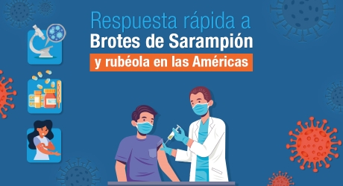
Un curso virtual en respuesta rápida a brotes de sarampión. Lo encuentras aquí:
Respuesta rápida a brotes de sarampión y rubéola en las Américas

